Slide 1
第八章 向量代数与空间解析几何
第二节 数量积 向量积 *混合积

Slide 2
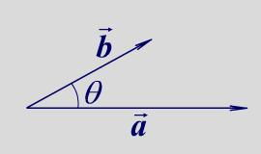
一、两向量的数量积
定义：向量 和 的数量积（内积、点积）
其中θ 是它们的夹角．
性质1：
性质2：
性质3：设 为非零向量，则 的充要条件是

Slide 3
一、两向量的数量积
定义：向量 和 的数量积（内积、点积）
其中θ 是它们的夹角．
交换律：
分配律：
结合律：设 λ 为实数，则

Slide 4
数量积的坐标表达式
设 ， ，则

Slide 5
数量积的坐标表达式
结论：设 ， ，则
结论：当 为非零向量时，
结论： 的充要条件是

Slide 6
例：已知 ， ，求
① ；② 和 的夹角θ ； ③ 在 上的投影．
解： ①
② 因为 且 0 ≤ θ ≤ π，
所以
③

Slide 7
例题
例：设 ， ，向量的夹角 ，求
例：设 M(1, 1, 1)、 A(2, 2, 1) 、 B(2, 1, 2)，求 ∠AMB．

Slide 8
例题解答
例：设 ， ，向量的夹角 ，求
解：
返回

Slide 9
例题解答
例：设 M(1, 1, 1)、 A(2, 2, 1) 、 B(2, 1, 2)，求 ∠AMB．
解：
因为 0 ≤ ∠AMB ≤ π，所以
返回

Slide 10
例：证明 与 垂直．
解：因为
所以 与 垂直．

Slide 11
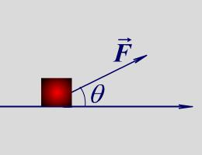
数量积在物理中的应用
常力做功
设物体沿某一直线运动，其位移为 ，则作用在物体上的常力 所做的功

Slide 12
数量积在物理中的应用
课本P.17例3
设液体流经平面 S 上面积为A 的一块区域，液体在该区域上各点处的流速均为（常向量） ．设 为垂直于 S 的单位向量，计算单位时间内经过该区域流向 所指一方的液体的体积 V．
分析：当 和 同向时，
当 和 反向时，

Slide 13
数量积在物理中的应用
课本P.17例3
设液体流经平面 S 上面积为A 的一块区域，液体在该区域上各点处的流速均为（常向量） ．设 为垂直于 S 的单位向量，计算单位时间内经过该区域流向 所指一方的液体的体积 V．
分析：当 和 不平行时，
夹角θ

Slide 14
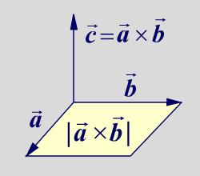
二、两向量的向量积
定义：向量 和 的向量积（外积、叉积）是按如下法则确
定一个向量 ：
，其中θ 是它们的夹角；
， 且 的指向按右手法则从 转向 来确定.

Slide 15
向量积的性质
性质1：
性质2：设 为非零向量，则 的充要条件是
性质3：
该性质表明交换律对向量积不成立．
分配律：
结合律：设 λ 为实数，则
Notes:
在介绍完向量积的坐标表达式后利用行列式的性质证明分配律、结合律。

Slide 16
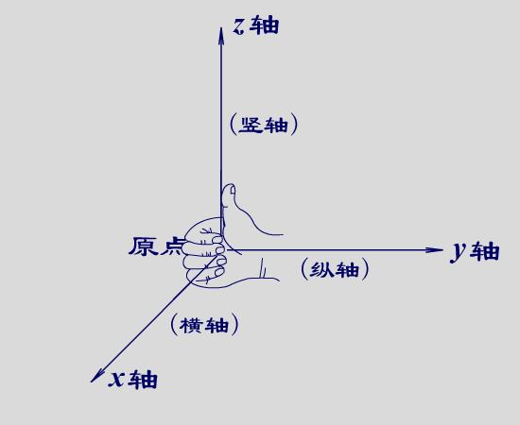
向量积的坐标表达式

Slide 17
向量积的坐标表达式
结论：设 ， ，则
结论：
结论：
（当 时），
（当 时），
这意味着：a_{x}, a_{y}, a_{z} 之中最多有两个同时等于零.
（课本 P.8 的附注）

Slide 18
例：求与 ， 都垂直的单位向量.
解法1：因为
所以
于是 即为所求．

Slide 19
例：求与 ， 都垂直的单位向量.
解法2：设 ，根据题意可得
该方程组有两个解：
于是 即为所求．

Slide 20
例题
例：设 ， ，求 和 的夹角．
例：设 两两垂直，符合右手法则且
，计算
例：设 A(1, −1, 2)、 B(5, −6, 2) 、 C(1, 3, −1) 是三角形的三
个顶点，求 AC 边上的高 BD．

Slide 21
例题解答
例：设 ， ，求 和 的夹角．
解：设 和 的夹角为 θ，根据题意可得
于是
因为 0 ≤ θ ≤ π，所以
返回

Slide 22
例题解答
例：设 两两垂直，符合右手法则且
，计算
解：因为 ，所以
且 与 同向．
于是
返回
Notes:
本例题可以引申到向量的混合积的几何意义。

Slide 23
例题解答
例：设 A(1, −1, 2)、 B(5, −6, 2) 、 C(1, 3, −1)是三角形的三
个顶点，求 AC 边上的高 BD．
解：
于是
从而
返回

Slide 24
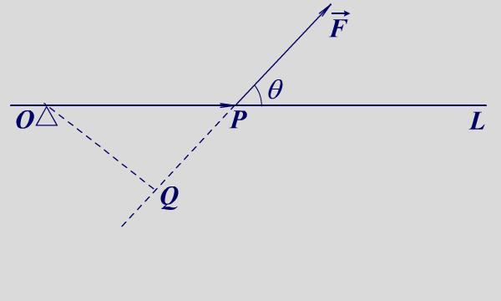
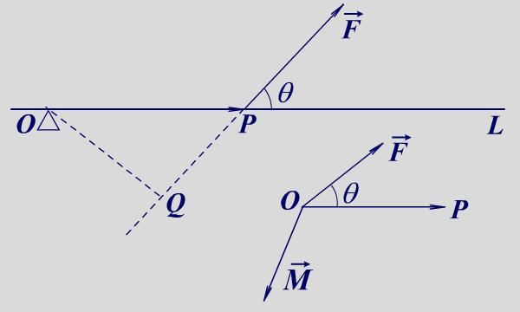
向量积在物理中的应用
杠杆的力矩（课本P.18）
设 O 为一个杠杆的支点，力 作用于该杠杆的点 P 处，
与 的夹角为θ ，则 对支点O 的力矩

Slide 25
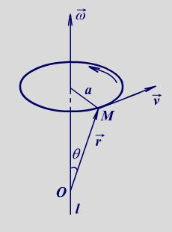
向量积在物理中的应用
课本P.20例6
设刚体以等角速度 绕 l 轴旋转，M 为刚体上一点，点 M
到旋转轴的距离为 a，在 l 轴上任取一点 O，作 ，
并以θ 表示 与 的夹角，则
设点 M 的线速度为 ，
于是刚体上一点 M 的线速度
Notes:
补充如何解释如何角速度的大小和方向。

Slide 26
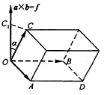
三、向量的混合积
例：设 两两垂直，符合右手法则且
，计算
定义：向量 的混合积
性质：
Notes:
本例题可以引申到向量的混合积的几何意义。

Slide 27
向量混合积的几何意义
向量 的混合积是一个数，其绝对值表示以
为棱的平行六面体的体积．
若 组成右手系，则混合积的值是正的；
若 组成左手系，则混合积的值是负的．
应用（课本P.21）：
⇔ 不共面；
⇔ 共面．

Slide 28
作业
习题8 − 2
3
6
10

